Slide 1
PHẦN 1: NĂNG LƯỢNG VÀ SỰ BIẾN ĐỔI
CHỦ ĐỀ 1: NĂNG LƯỢNG CƠ HỌC
BÀI 2: CƠ NĂNG

Slide 3
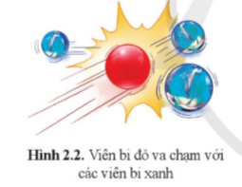
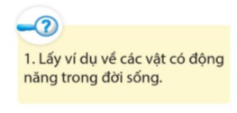
BÀI 2: CƠ NĂNG
I. ĐỘNG NĂNG
- Năng lượng vật có được do chuyển động gọi là động năng.
- Công thức tính động năng:
1
W_{đ}=
mv²
2
Trong đó:
* W_{đ} là động năng của vật, đơn vị đo là jun (J);
* m là khối lượng của vật, đơn vị đo là kilogam (kg);
* v là tốc độ của vật, đơn vị đo là mét/giây (m/s).
Xe ô tô đang chạy trên đường.
Trái đất quay quanh mặt trời.

Slide 4
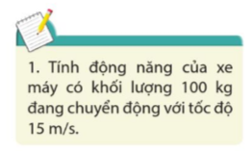

Slide 5
BÀI 2: CƠ NĂNG
I. ĐỘNG NĂNG
- Năng lượng vật có được do chuyển động gọi là động năng.
1
- Công thức tính động năng:
W_{đ}=
mv²
2
Trong đó:
* W_{đ} là động năng của vật, đơn vị đo là jun (J);
* m là khối lượng của vật, đơn vị đo là kilogam (kg);
* v là tốc độ của vật, đơn vị đo là mét/giây (m/s).
II. THẾ NĂNG TRỌNG TRƯỜNG
- Năng lượng vật có được do ở một độ cao nào đó gọi là thế năng trọng trường.
- Công thức tính thế năng trọng trường: W_{t} = Ph
Trong đó:
* W_{t} là thế năng trọng trường, đơn vị đo là jun (J);
* P là trọng lượng của vật, đơn vị đo là niutơn (N);
* h là độ cao của vật so với vị trí được chọn làm mốc thế năng, đơn vị đo là mét (m).

Slide 6
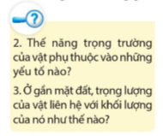
2. Thế năng trọng trường của vật phụ thuộc vào những yếu tố:
- Trọng lượng của vật.
- Độ cao của vật so với mốc thế năng được chọn.
3. - Ở gần mặt đất, trọng lượng của một vật liên quan trực tiếp đến khối lượng của nó.
- Công thức trọng lượng P được biểu diễn bằng công thức: P = m.10
Trong đó: P là trọng lượng của vật, đơn vị đo là niuton (N); m là khối lượng của vật, đơn vị đo là kilôgam (kg).

Slide 7
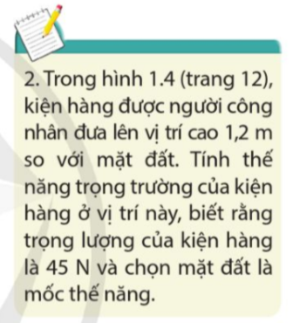
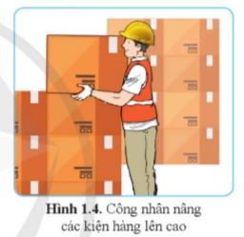

Slide 8
BÀI 2: CƠ NĂNG
I. ĐỘNG NĂNG
- Năng lượng vật có được do chuyển động gọi là động năng.
- Công thức tính động năng:
1
W_{đ}=
mv²
2
II. THẾ NĂNG TRỌNG TRƯỜNG
- Năng lượng vật có được do ở một độ cao nào đó gọi là thế năng trọng trường.
- Công thức tính thế năng trọng trường: W_{t} = Ph
III. CƠ NĂNG
- Khi vật chuyển động ở một độ cao nào đó, vật vừa có động năng vừa có thế năng.
- Cơ năng là tổng của động năng và thế năng của vật: W = W_{đ} + W_{t}

Slide 9
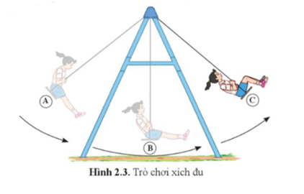
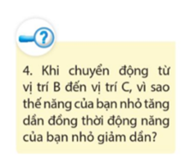
- Khi chuyển động từ vị trí B đến vị trí C, thế năng của bạn nhỏ tăng dần vì độ cao của bạn nhỏ tăng dần (vị trí C cao hơn vị trí B).
- Khi chuyển động từ vị trí B đến vị trí C, động năng của bạn nhỏ giảm dần vì tốc độ của bạn nhỏ giảm dần (vị trí C chuyển động chậm hơn hơn vị trí B).

Slide 10
BÀI 2: CƠ NĂNG
I. ĐỘNG NĂNG
- Năng lượng vật có được do chuyển động gọi là động năng.
- Công thức tính động năng:
1
W_{đ}=
mv²
2
II. THẾ NĂNG TRỌNG TRƯỜNG
- Năng lượng vật có được do ở một độ cao nào đó gọi là thế năng trọng trường.
- Công thức tính thế năng trọng trường: W_{t} = Ph
III. CƠ NĂNG
- Khi vật chuyển động ở một độ cao nào đó, vật vừa có động năng vừa có thế năng.
- Cơ năng là tổng của động năng và thế năng của vật: W = W_{đ} + W_{t}
- Động năng của vật có thể chuyển hóa thành thế năng và ngược lại.
- Nếu bỏ qua sự hao phí năng lượng trong quá trình chuyển động thì tổng động năng và thế năng của vật không đổi, tức là cơ năng của vật được bảo toàn.

Slide 11
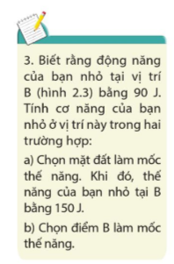
a)
- Chọn mặt đất làm mốc thế năng.
- Cơ năng của bạn nhỏ ở vị trí B là: W = W_{đ} + W_{t} = 90 + 150 = 240 J
b)
- Chọn điểm B làm mốc thế năng ⇒Thế năng tại B bằng 0.
- Cơ năng của bạn nhỏ ở vị trí B là: W = W_{đ} = 90 J.

Slide 12
a) Bỏ qua ma sát của mặt cầu trượt và lực cản không khí.
- Ở đỉnh cầu trượt: Khi bạn nhỏ đứng ở đỉnh cầu trượt, bạn có thế năng cao nhất do độ cao so với mặt đất. Bạn nhỏ ở đỉnh cầu trượt, chưa chuyển động trượt xuống nên động năng là 0.
- Khi bắt đầu trượt xuống: Khi bạn nhỏ bắt đầu trượt xuống, độ cao giảm, do đó thế năng giảm theo, vì vậy động năng sẽ tăng theo
- Khi đạt đến đáy cầu trượt: Khi bạn nhỏ đạt đến đáy cầu trượt, độ cao là thấp nhất, nên thế năng bằng 0. Toàn bộ thế năng đã chuyển hóa thành động năng, tức là lớn nhất.
Trong trường hợp này, không có mất mát năng lượng nào do bỏ qua ma sát mặt cầu trượt và lực cản không khí, nên năng lượng (thế năng + động năng) của bạn nhỏ được bảo toàn trong suốt quá trình chơi cầu trượt.

Slide 13
b) Lực ma sát giữa bạn nhỏ và cầu trượt có giá trị đáng kể.
Ở đỉnh cầu trượt: Khi bạn nhỏ đứng ở đỉnh cầu trượt, bạn có thế năng cao nhất do độ cao so với mặt đất. Bạn nhỏ ở đỉnh cầu trượt, chưa chuyển động trượt xuống nên động năng là 0.
Khi bắt đầu trượt xuống: Khi bạn nhỏ bắt đầu trượt xuống, độ cao giảm, do đó thế năng giảm theo, vì vậy động năng sẽ tăng theo nhưng một phần của năng lượng này sẽ bị mất do lực ma sát.
- Khi đạt đến đáy cầu trượt: Khi bạn nhỏ đạt đến đáy cầu trượt, độ cao là thấp nhất, nên thế năng bằng 0. Toàn bộ thế năng đã chuyển hóa thành động năng nhưng một phần đã bị mất do lực ma sát.
Trong trường hợp này, lực ma sát giữa bạn nhỏ và cầu trượt có giá trị đáng kể nên làm giảm năng lượng của bạn nhỏ theo thời gian và làm cho năng lượng cuối cùng (động năng khi bạn nhỏ đạt đến đáy cầu trượt) ít hơn so với trường hợp không có lực ma sát. Vì vậy, tốc độ trượt của bạn nhỏ sẽ bị giảm.

Slide 14
Sự chuyển hóa năng lượng của đầu búa từ lúc được thả rơi cho tới trước khi đập vào cọc bê tông có thể mô tả như sau:
- Ở trạng thái bắt đầu (trước khi thả): Đầu búa ở trạng thái đứng im, nên động năng là 0. Đầu búa có thể được nâng lên một độ cao h so với mặt đất, nơi có thế năng được xác định bằng biểu thức W_{t}=P.h
- Khi bắt đầu thả rơi: Thế năng bắt đầu giảm khi đầu búa bắt đầu rơi xuống, do độ cao giảm đi, vì vậy động năng bắt đầu tăng lên theo công thức W_{đ}=1/2.m.v²

Slide 15
- Khi gần đến cọc bê tông: Thế năng giảm xuống còn rất nhỏ khi đầu búa gần đến cọc bê tông, vì vậy động năng tăng lên và đạt đến giá trị lớn nhất khi đầu búa sắp chạm vào cọc bê tông.
- Khi đập vào cọc bê tông: Thế năng giảm xuống 0 khi đầu búa đập vào cọc bê tông, vì đầu búa giảm độ cao đến mức thấp nhất, vì vậy toàn bộ thế năng đã được chuyển hóa thành động năng, và động năng này sẽ được truyền vào cọc bê tông, gây ra các hiện tượng va đập và chuyển động của cọc.
Trong quá trình này, giả sử không có sự hao phí năng lượng do lực cản của môi trường, năng lượng từ thế năng ban đầu đã được chuyển hóa hoàn toàn thành động năng trong quá trình đầu búa rơi và đập vào cọc bê tông

Slide 16
Khi đốt củi, quá trình tỏa nhiệt không chỉ phụ thuộc vào thế năng mà còn phụ thuộc vào khả năng chuyển đổi năng lượng và mất mát năng lượng. Cụ thể, năng lượng từ củi được chuyển đổi thành nhiệt và ánh sáng, và một phần năng lượng này có thể mất đi dưới dạng nhiệt do các yếu tố như khói, hơi nước, và các quá trình không hoàn toàn hiệu quả trong quá trình đốt.Vì vậy, mặc dù vật ở độ cao lớn sẽ có năng lượng lớn từ thế năng, nhưng có sự thất thoát ra môi trường nhiều nên đốt củi ở trên cao sẽ tỏa nhiệt nhiều hơn là chưa đúng. Việc đốt củi ở trên cao không nhất thiết sẽ tỏa nhiệt nhiều hơn so với việc đốt củi ở dưới, mà còn phải phụ thuộc vào nhiều yếu tố khác của môi trường.

Slide 17
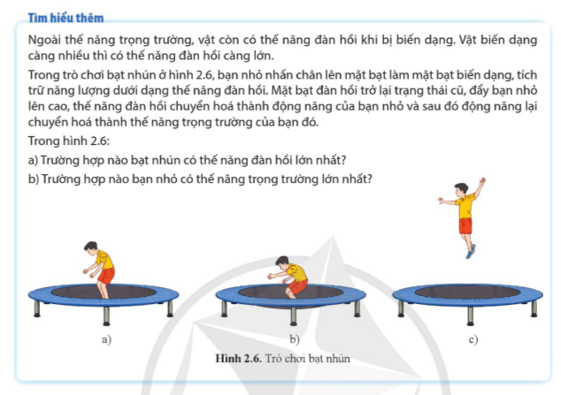
a) Trường hợp b, mặt bạt biến dạng nhiều nhất nên thế năng đàn hồi là lớn nhất.
b) Trường hợp c, bạn nhỏ ở vị trí có độ cao lớn nhất nên thế năng trọng trường là lớn nhất.

Slide 18
BÀI 2: CƠ NĂNG
Bài 1: Vật nào sau đây có động năng?
A. Quả bóng bolling đang lăn trên sàn. B. Quyển sách nằm trên giá.
C. Bức tranh treo trên tường. D. Ô tô đang đỗ trong gara.
Bài 2: Chọn mốc thế năng trọng trường tại mặt đất. Vật nào sau đây có thế năng trọng trường bằng không?
A. Quả bóng đang bay vào rổ. B. Xe máy đang đi trên đường.
C. Khinh khí cầu đang bay trên bầu trời. D. Quả cam ở trên cành cây.
Bài 3: Nếu tốc độ chuyển động của một ô tô tăng gấp đôi thì động năng của ô tô đó
thay đổi như thế nào?
Tăng 2 lần. B. Tăng 4 lần. C. Giảm 2 lần. D. Giảm 4 lần.

Slide 19
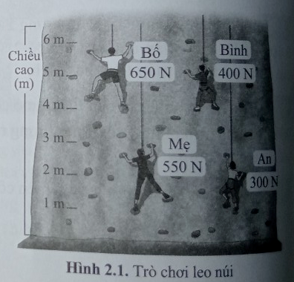
BÀI 2: CƠ NĂNG
Bài 4: Gia đình bốn người cùng tham gia trò chơi leo núi. Biết trọng lượng và độ cao từng người được biểu diễn như hình 2.1. Chọn mặt đất làm mốc thế năng. Người nào có thế năng trọng trường lớn nhất?
An. B. Bình. C. Bố. D. Mẹ.

Slide 20
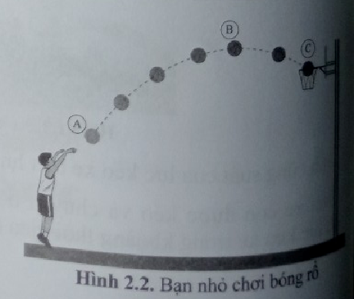
BÀI 2: CƠ NĂNG
Bài 5: Trong quá trình chuyển động từ tay bạn học sinh đến khi rơi vào rổ, phát biểu nào sau đây khi mô tả về động năng, thế năng và sự chuyển hoá giữa động năng và thế năng của quả bóng rổ là đúng?
Tại vị trí B, quả bóng có động năng lớn nhất.
B. Tại vị trí A, quả bóng có thế năng lớn nhất.
C. Khi di chuyển từ vị trí A sang vị trí B, một phần động năng của quả bóng đã chuyển hoá thành thế năng trọng trường.
D. Khi di chuyển từ vị trí B sang vị trí C, toàn bộ thế năng của quả bóng đã chuyển hoá thành động năng.

Slide 21
BÀI 2: CƠ NĂNG
Bài 6: Trong các trường hợp sau, nếu chọn mốc thế năng tại mặt đất, trường hợp nào vật có cả động năng và thế năng trọng trường?
A. Quyển sách được đặt trên giá cao.
B. Mũi tên phóng đi sau khi rời khỏi cánh cung.
C. Quả bóng lăn trên mặt đất.
D. Ô tô đang đỗ trong bến xe.
Bài 7: Khi đi xe đạp xuống dốc, dù không đạp xe nhưng xe vẫn chuyển động với tốc độ tăng dần. Giải thích hiện tượng này.
Bài 8: Báo cheetah là loài chạy nhanh nhất thế giới với tốc độ có thể đạt tới 108 km/h. Tính động năng của một con báo cheetah có khối lượng 70 kg khi nó chạy với tốc độ trên.

Slide 22
BÀI 2: CƠ NĂNG
Bài 9: Đỉnh Fansipan được coi là nóc nhà của Đông Dương với chiều cao 3 147,3 m so với mực nước biển. Tính thế năng trọng trường của một người leo núi có trọng lượng 750 N khi đứng ở đỉnh Fansipan nếu chọn mực nước biển làm mốc thế năng. Bài 10: Một chú cá heo có trọng lượng 1 200 N thực hiện cú bật nhảy lên cao 1,5 m so với mặt nước. Tính năng lượng tối thiểu mà chú cá heo cần sử dụng để thực hiện cú bật nhảy này.
Bài 11: Đầu búa của một búa máy đóng cọc có trọng lượng 25 000 N và được kéo lên độ cao 20 m so với mặt đất. Cọc bê tông được đặt ngay dưới đầu búa sao cho khi đầu búa được thả rơi xuống sẽ đập vào cọc bê tông. Ngay trước khi được thả rơi, khoảng cách từ đầu búa đến đầu trên của cọc bê tông là 1,4 m. Tính thế năng trọng trường của đầu búa trong hai trường hợp:
a) Chọn mặt đất làm mốc thế năng.
b) Chọn đầu trên của cọc bê tông làm mốc thế năng.

